Slide 1

กฎหมาย ท้องถิ่น
พระราชบัญญัติระเบียบบริหารราชการแผ่นดิน พ.ศ. 2534
พระราชบัญญัติองค์การบริหารส่วนจังหวัด พ.ศ. 2540
พระราชบัญญัติเทศบาล พ.ศ.2496
พระราชบัญญัติสภาตำบลและองค์การบริหารส่วนตำบล พ.ศ. 2537
พระราชบัญญัติระเบียบบริหารราชการเมืองพัทยา พ.ศ. 2542
พระราชบัญญัติกําหนดแผนและขั้นตอนการกระจายอํานาจให้แก่องค์กรปกครองส่วนท้องถิ่น พ.ศ.2542
พระราชบัญญัติระเบียบบริหารงานบุคคลส่วนท้องถิ่น พ.ศ. 2542
พระราชกฤษฎีกาว่าด้วยหลักเกณฑ์และวิธีการบริหารกิจการบ้านเมืองที่ดี พ.ศ.2546
ระเบียบว่าด้วยงานสารบรรณ พ.ศ. 2526

Slide 2
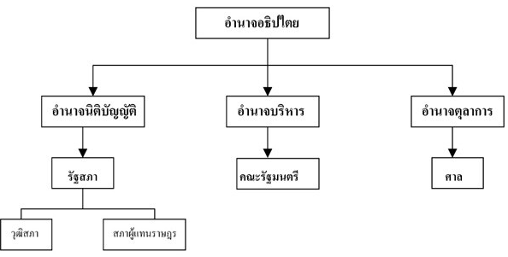

Slide 3
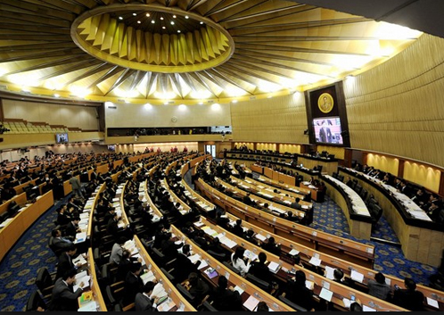
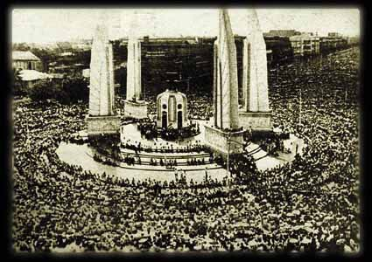
การเมืองภาคตัวแทน
- การเมืองภาคประชาชน

Slide 4
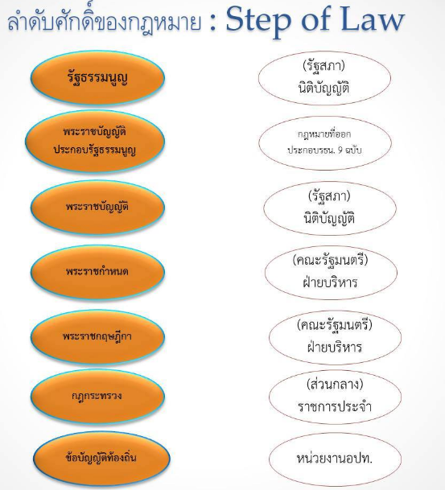

Slide 5
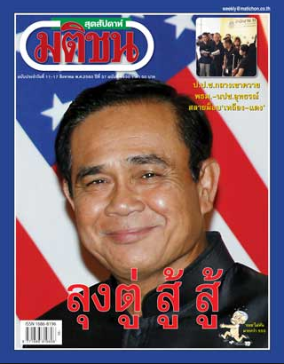
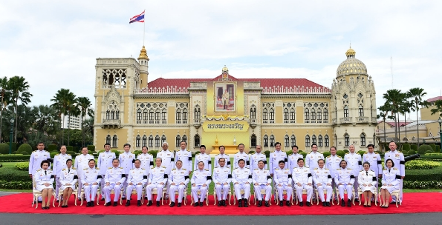

Slide 6
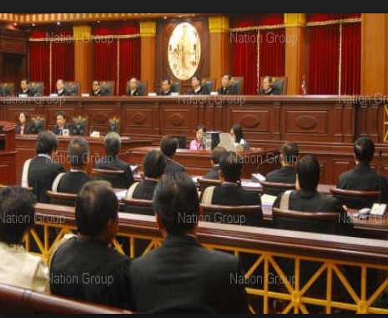
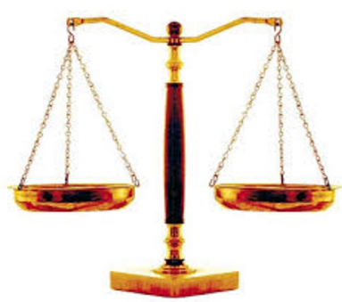
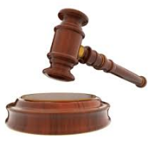

Slide 7
หลักการจัดระเบียบบริหารราชการ
1. หลักการรวมอำนาจการปกครอง (Centralization)
2. หลักการแบ่งอำนาจการปกครอง (Deconcentration)
3. หลักการกระจายอำนาจการปกครอง (Decentralization)

Slide 8
หลักการรวมอำนาจการปกครอง
1. กำลังทหารและตำรวจขึ้นตรงต่อส่วนกลาง
2. อำนาจการวินิจฉัยสั่งการอยู่ที่ส่วนกลาง
3. มีลำดับขั้นการบังคับบัญชาของเจ้าหน้าที่

Slide 9
หลักการแบ่งอำนาจการปกครอง
1. ส่วนกลางเป็นผู้ใช้อำนาจแต่แบ่งมอบอำนาจให้ภูมิภาค
2. มีเจ้าหน้าที่เป็นตัวแทนของส่วนกลางออกไปปฏิบัติหน้าที่
3. ส่วนกลางแบ่งและมอบอำนาจให้ส่วนภูมิภาค

Slide 10
หลักการกระจายอำนาจการปกครอง
1. มีการจัดตั้งองค์กรขึ้น
2. มีการเลือกตั้งสภาท้องถิ่นและผู้บริหารท้องถิ่น
3. มีอำนาจอิสระในการปกครองตนเอง
4. มีงบประมาณและรายได้ของตนเอง
5. มีบุคลากรของตนเอง

Slide 11
การจัดระเบียบบริหารราชการแผ่นดิน
ส่วนภูมิภาค
ส่วนกลาง
ส่วนท้องถิ่น
จังหวัด
ส่วนราชการประจำจังหวัด
สำนักนายกรัฐมนตรี
อบจ.
กระทรวง
เทศบาล
อำเภอ
ส่วนราชการประจำอำเภอ
กรม
อบต.
กทม.
พัทยา

Slide 12

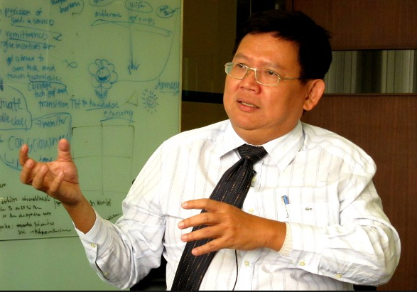
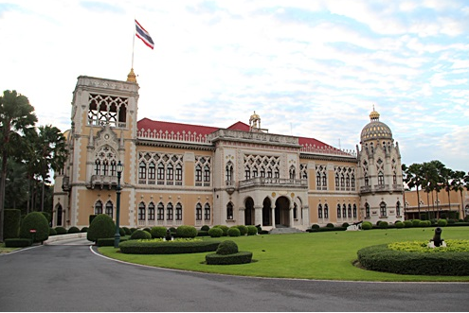
นายสุวิทย์ เมษินทรีย์
รัฐมนตรีประจำสำนักนายกรัฐมนตรี

Slide 13
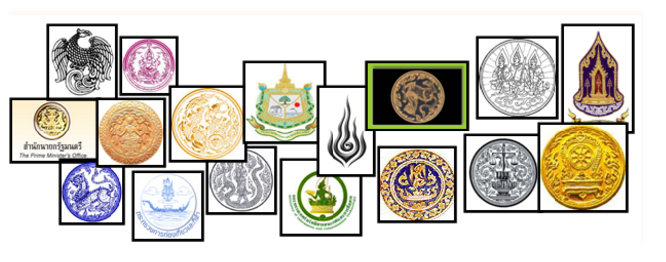

Slide 14
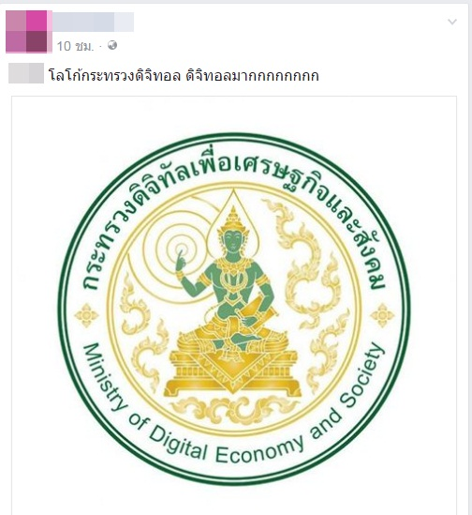
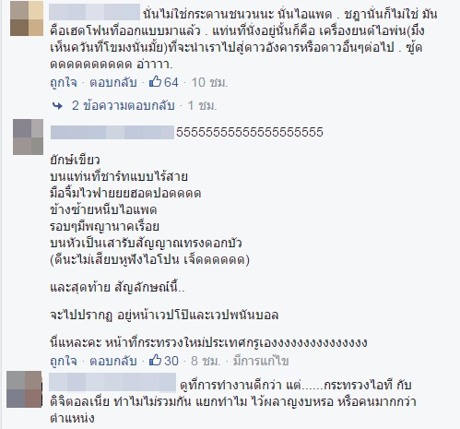

Slide 15
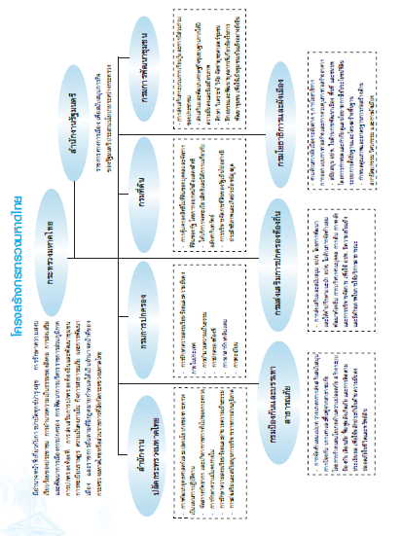

Slide 16
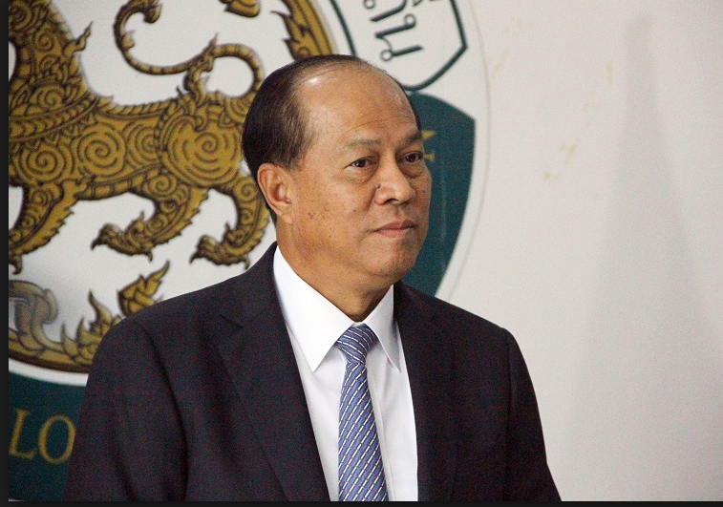
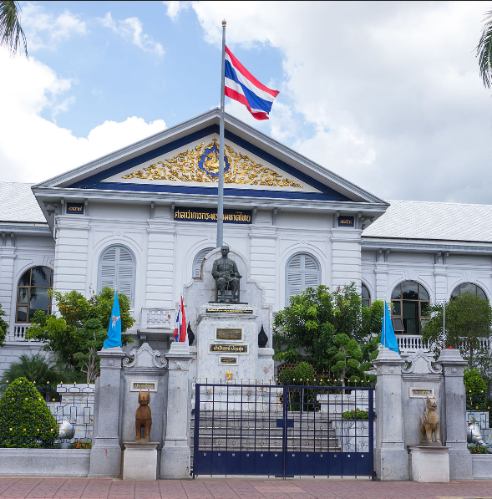
พล.อ.อนุพงษ์ เผ่าจินดา รมว.มหาดไทย
ศาลาว่าการกระทรวงมหาดไทย

Slide 17
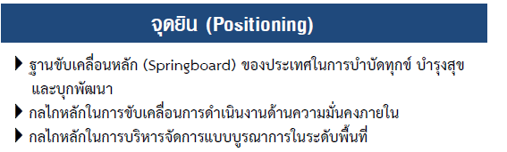

Slide 18
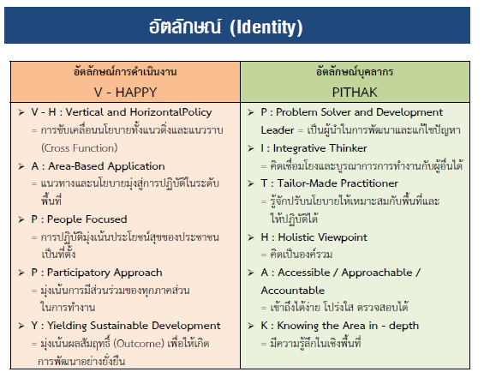

Slide 19
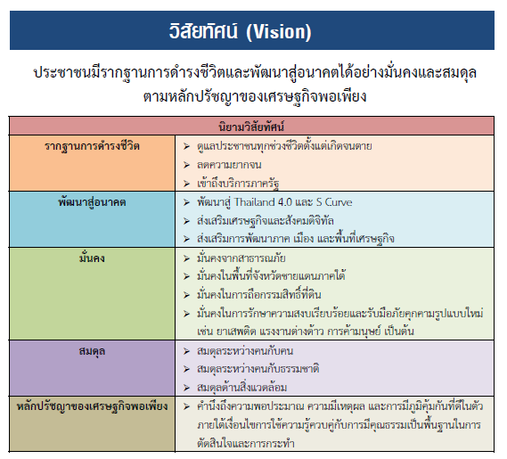

Slide 20
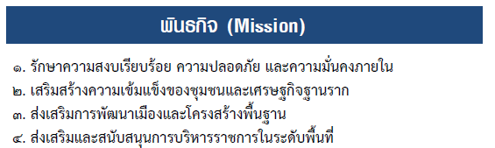

Slide 21
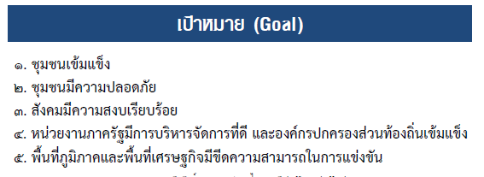

Slide 22
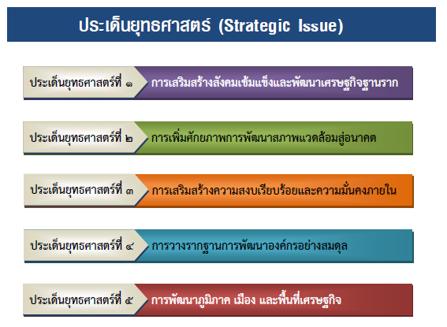

Slide 23
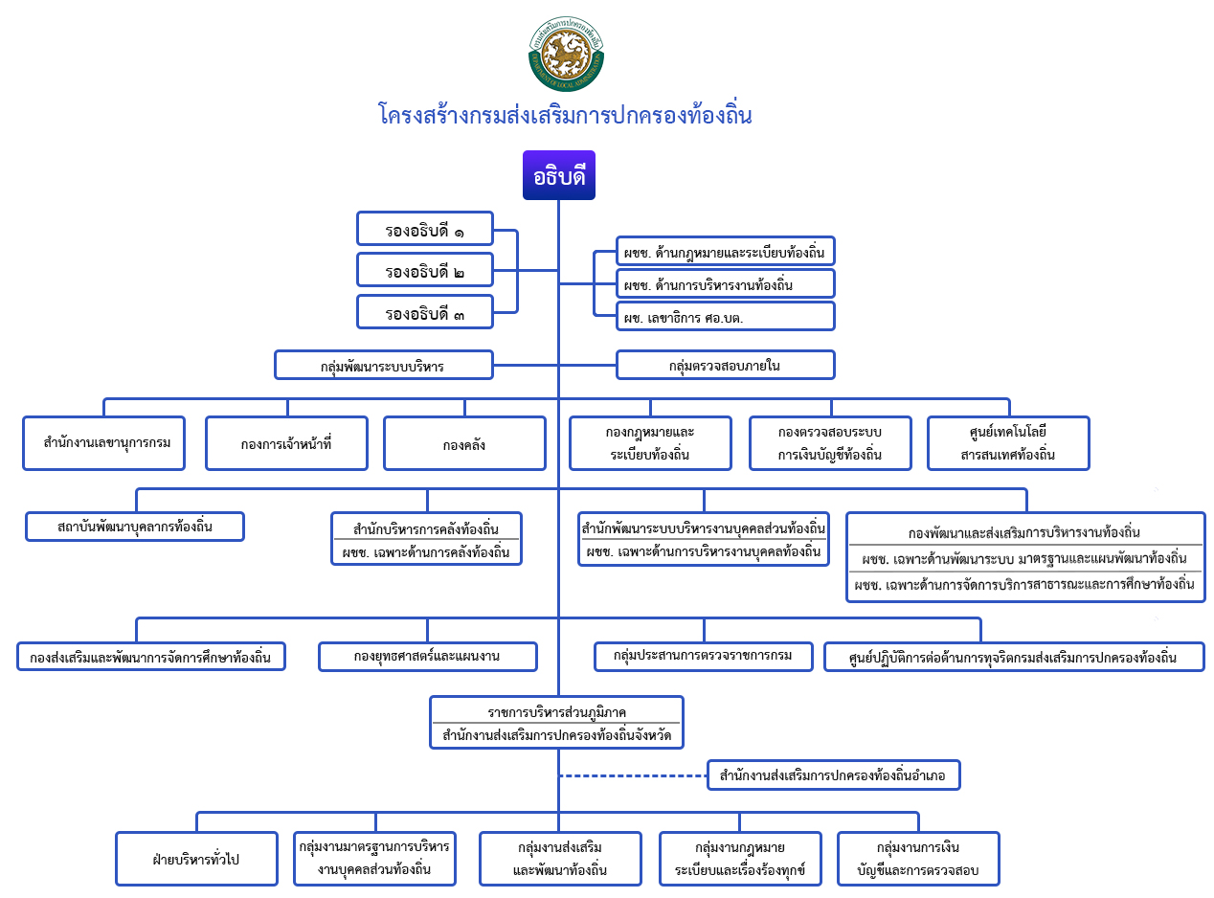

Slide 24
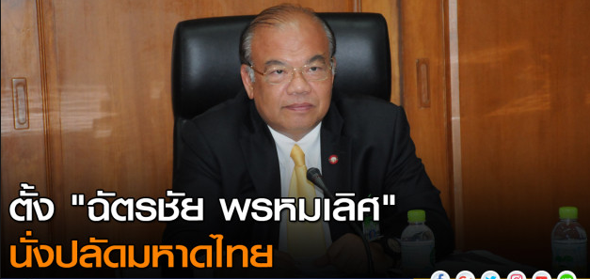

Slide 25
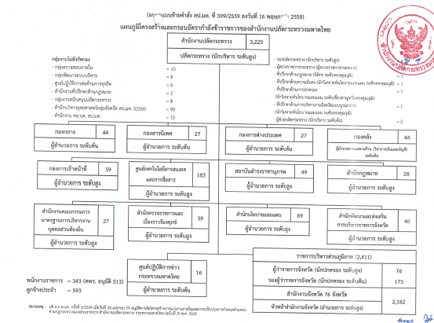

Slide 26



Slide 27



Slide 28



Slide 29
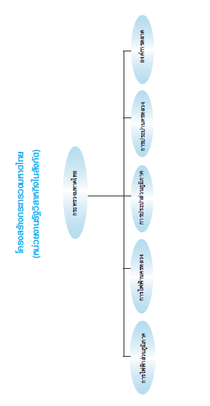

Slide 30
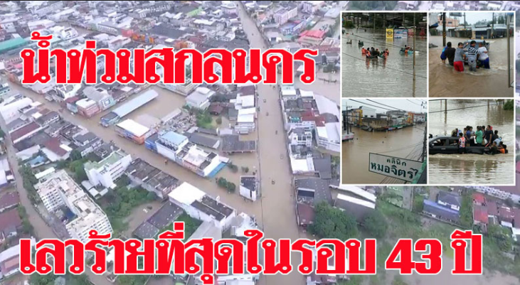
กลุ่มภารกิจด้านสาธารณภัยและพัฒนาเมือง
1 กรมป้องกันและบรรเทาสาธารณภัย
2 กรมโยธาธิการและผังเมือง

Slide 31

76 จังหวัด

Slide 32


ด.ญ.วิกานดา ศรีประดู่
เด็กเกิดใหม่คนแรกของ จังหวัดบึงกาฬ

Slide 33
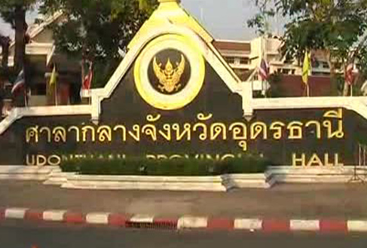
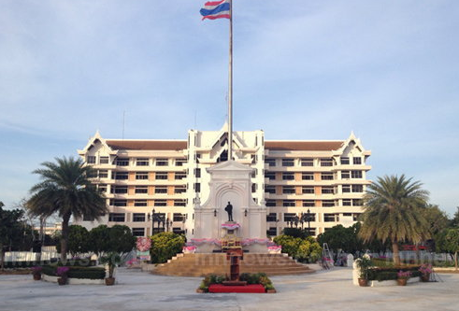
ผู้ว่าราชการจังหวัด

Slide 34
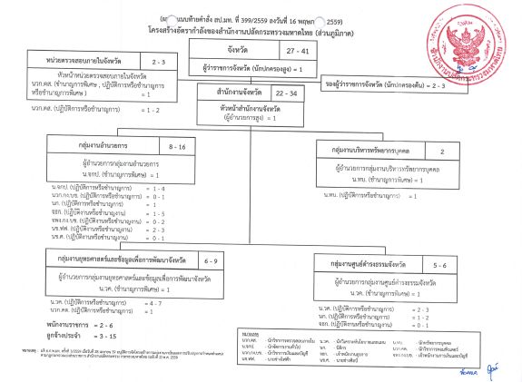

Slide 35
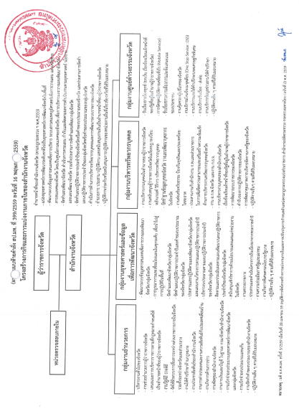

Slide 36
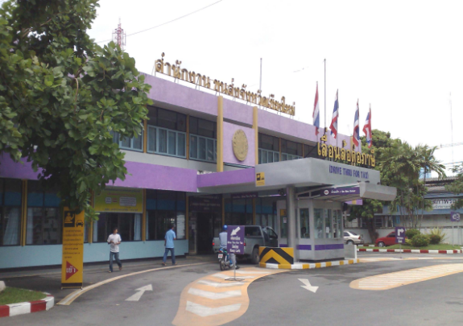
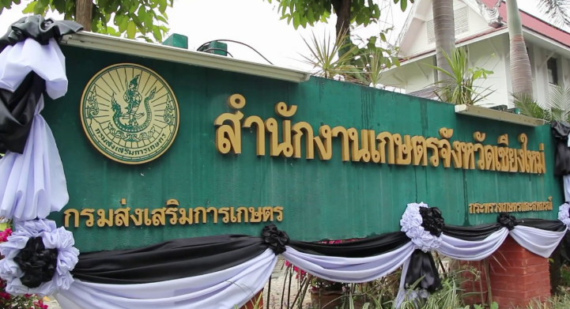

Slide 37
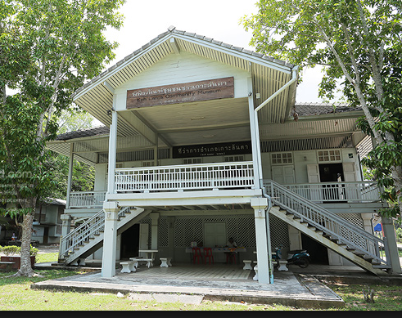
จังหวัดสมุทรสงคราม
1.อ.เมืองสมุทรสงคราม 2.อ.อัมพวา และ 3.อ.บางคนที
จังหวัดภูเก็ต
1.อ.เมืองภูเก็ต 2.อ.กะทู้ 3.อ.ถลาง
นครราชสีมา มีทั้งหมด 32 อำเภอ

Slide 38
การจัดระเบียบบริหารราชการส่วนท้องถิ่น

Slide 39



Slide 40



Slide 41



Slide 42


Slide 43
การจัดระเบียบบริหารราชการส่วนท้องถิ่น
ความรู้เบื้องต้นเกี่ยวกับการปกครองท้องถิ่น
ที่มาและคุณสมบัติของสมาชิกสภาท้องถิ่น
บทบาทและการดำเนินงานของสมาชิกสภาท้องถิ่น
การประชุมสภา
ความรู้เกี่ยวกับกฎหมายและการยกร่าง
ความรู้เกี่ยวกับการวางแผนพัฒนาท้องถิ่น
ความรู้เกี่ยวกับการคลังและรายได้ท้องถิ่น
ความรู้เกี่ยวกับการมีส่วนร่วมของประชาชน

Slide 44

“การปกครองแบบรวมศูนย์อำนาจเปรียบเหมือนห้องใหญ่ๆที่มีดวงไฟเพียงดวง
เดียวส่องสว่างอยู่กลางห้อง แม้ดวงไฟนั้นจะสว่างสักเพียงใดย่อมไม่สามารถทำให้ทุก
ซอกทุกมุมของห้องได้รับแสงสว่างอย่างทั่วถึง และเท่าเทียมกันได้ การกระจายอำนาจ
เปรียบเหมือนการจุดไฟดวงเล็กๆ ขึ้นทั่วทุกมุมห้อง แม้จะเป็นดวงไฟเล็กๆ แต่ก็ทำให้
แสงสว่างได้ทั่วถึงและเท่าเทียมกันทั้งห้อง”

Slide 45
ความรู้เบื้องต้นเกี่ยวกับการปกครองท้องถิ่น
การปกครองท้องถิ่น คือ การปกครองที่รัฐบาล หรือ ส่วนกลางได้กระจายอำนาจไปให้หน่วยการปกครองท้องถิ่นซึ่งเป็นองค์กรที่มีสิทธิตามกฎหมายมีพื้นที่ และประชากรเป็นของตนเองและประการสำคัญองค์กรดังกล่าวจะต้องมีอำนาจอิสระ (Autonomy)ในการปฏิบัติอย่างเหมาะสม

Slide 46
องค์กรปกครองส่วนท้องถิ่นในประเทศไทย
1) องค์กรปกครองส่วนท้องถิ่นรูปแบบทั่วไป มี 3 ประเภท คือ
องค์การบริหารส่วนจังหวัด
เทศบาล
องค์การบริหารส่วนตำบล
2) องค์กรปกครองส่วนท้องถิ่นรูปแบบพิเศษ มี 2 ประเภท คือ
กรุงเทพมหานคร
เมืองพัทยา

Slide 47
องค์การบริหารส่วนจังหวัด (อบจ.)
จัดตั้งขึ้นเป็นครั้งแรกในปี พ.ศ.2498
สถานะเป็นนิติบุคคลและเป็นราชการส่วนท้องถิ่น
เขตจังหวัดเป็นเขตพื้นที่ ในจังหวัดหนึ่งมีองค์การบริหารส่วนจังหวัด
ประกอบด้วย 2 องค์กรได้แก่
สภาองค์การบริหารส่วนจังหวัดเป็นฝ่ายสภา และนายก
องค์การบริหารส่วนจังหวัดเป็นผู้บริหาร
สมาชิกสภาองค์การบริหารส่วนจังหวัดมาจากการเลือกตั้งของประชาชน

Slide 48
จำนวนสมาชิกสภาองค์การบริหารส่วนจังหวัด (ส.อบจ.)
48 คน ราษฎร เกินสองล้านคนขึ้นไป
42 คน ราษฎร หนึ่งล้านห้าแสนคนแต่ไม่เกินสองล้านคน
36 คน ราษฎร หนึ่งล้านคนแต่ไม่เกินหนึ่งล้านห้าแสนคน 30 คน ราษฎร ห้าแสนคนแต่ไม่เกินหนึ่งล้านคน
24 คน ราษฎร ไม่เกินห้าแสนคน

Slide 49
จำนวนสมาชิกสภาองค์การบริหารส่วนจังหวัด (ส.อบจ.)
สภาองค์การบริหารส่วนจังหวัดมีอายุ 4 ปี ส่วนนายกองค์การบริหารส่วนจังหวัดมาจากการเลือกตั้งโดยตรงของประชาชนตามกฏหมายว่าด้วยการเลือกตั้งสมาชิกสภา
ท้องถิ่น หรือผู้บริหารท้องถิ่น และมรวาระการดำรงตำแหน่ง 4 ปี
นายกองค์การบริหารส่วนจังหวัดแต่งตั้งรองนายกองค์การบริหารส่วนจังหวัด ซึ่งมิใช่สมาชิกสภาองค์การบริหารส่วนจังหวัด

Slide 50
องค์การบริหารส่วนจังหวัด (อบจ.)
องค์การบริหารส่วนจังหวัด อยู่ภายใต้การกำกับดูแลของผู้ว่าราชการจังหวัด
ผู้ว่าราชการจังหวัดมีอำนาจในการยับยั้งการปฏิบัติการที่อาจนำมาซึ่งความเสียหายเพิกถอนมติที่ขัดกับกฎหมาย กฎ ระเบียบ หรืออยู่นอกอำนาจหน้าที่
นอกจากนี้ยังเสนอให้รัฐมนตรีสั่งให้นายกองค์การบริหารส่วนจังหวัดพ้นจากตำแหน่ง และแนะนำให้รัฐมนตรียุบสภาองค์การบริหารส่วนจังหวัดได้

Slide 51
อำนาจหน้าที่ องค์การบริหารส่วนจังหวัด
บริการสาธารณะขนาดใหญ่
แผนพัฒนาองค์การบริหารส่วนจังหวัด
ประสานการจัดทำแผนพัฒนาจังหวัด

Slide 52
อำนาจหน้าที่ องค์การบริหารส่วนจังหวัด
บริการสาธารณะขนาดใหญ่
แผนพัฒนาองค์การบริหารส่วนจังหวัด
ประสานการจัดทำแผนพัฒนาจังหวัด
ไม่เน้นการให้บริการสาธารณะ แต่ช่วยประสานและช่วยเหลือการทำงานขององค์กรปกครองส่วนท้องถิ่นอื่น

Slide 53
เทศบาล
ได้มีการตราพระราชบัญญัติจัดระเบียบเทศบาล พ.ศ. 2476 ขึ้น
จัดตั้งเทศบาลครั้งแรกในปี พ.ศ.2478 โดยการยกฐานะของสุขาภิบาลที่มีอยู่เดิม 35 แห่งขึ้นเป็นเทศบาล
นับจากนั้นได้มีการแก้ไขพระราชบัญญัติและกฎหมายที่เกี่ยวข้องหลายครั้ง โดยเฉพาะพระราชบัญญัติเทศบาล พ.ศ.2496ซึ่งถือเป็นกฎหมายหลักของการบริหารราชการเทศบาลในปัจจุบัน

Slide 54
การจัดตั้งเทศบาล
เทศบาลตำบล
เทศบาลเมือง
ราษฎรตั้งแต่
10,000 คนขึ้นไป
ตั้งศาลากลางจังหวัด
เทศบาลนคร
ราษฎรตั้งแต่
50,000 ขึ้นไป

Slide 55
เทศบาล
ประชาชนเลือกตั้ง
ประชาชนเลือกตั้ง
สภา เทศบาล
(ฝ่ายนิติบัญญัติ)
สมาชิก ตามเกณฑ์
วาระ 4 ปี
นายกเทศมนตรี
(ฝ่ายบริหาร)
วาระ 4 ปี

Slide 56
สมาชิกสภา เทศบาล (สท.)
1. เทศบาลตำบล มีสมาชิกสภาเทศบาลได้จำนวน 12 คน
2. เทศบาลเมือง มีสมาชิกสภาเทศบาลได้จำนวน 18 คน
3. เทศบาลนคร มีสมาชิกสภาเทศบาลได้จำนวน 24 คน

Slide 57
อำนาจหน้าที่ของเทศบาลตำบล
(1) รักษาความสงบเรียบร้อยของประชาชน
(2) ให้มีและบำรุงทางบกและทางน้ำ
(3) รักษาความสะอาดของถนน หรือทางเดินและที่สาธารณะ รวมทั้งการกำจัดมูลฝอยและสิ่งปฏิกูล
(4) ป้องกันและระงับโรคติดต่อ
(5) ให้มีเครื่องใช้ในการดับเพลิง
(6) ให้ราษฎรได้รับการศึกษาอบรม
(7) ส่งเสริมการพัฒนาสตรี เด็ก เยาวชน ผู้สูงอายุและผู้พิการ
(8) บำรุงศิลปะ จารีตประเพณี ภูมิปัญญาท้องถิ่นและวัฒนธรรมอันดีของท้องถิ่น
(9) หน้าที่อื่นตามที่กฎหมายบัญญัติให้เป็นหน้าที่ของเทศบาล

Slide 58
อำนาจหน้าที่ของเทศบาลเมือง
(10) ให้มีน้ำสะอาดหรือการประปา
(11) ให้มีโรงฆ่าสัตว์
(12) ให้มีและบำรุงสถานที่ทำการพิทักษ์และรักษาคนเจ็บไข้
(13) ให้มีและบำรุงทางระบายน้ำ
(14) ให้มีและบำรุงส้วมสาธารณะ
(15) ให้มีและบำรุงการไฟฟ้า หรือแสงสว่างโดยวิธีอื่น
(16) ให้มีการดำเนินกิจการโรงรับจำนำหรือสถานสินเชื่อท้องถิ่น

Slide 59
อำนาจหน้าที่ของเทศบาลนคร
(17) ให้มีและบำรุงการสงเคราะห์มารดาและเด็ก
(18) กิจการอย่างอื่นซึ่งจำเป็นเพื่อการสาธารณสุข
(19) การควบคุมสุขลักษณะและอนามัยในร้านจำหน่ายอาหาร โรงมหรสพ และสถานบริการอื่น
(20) จัดการเกี่ยวกับที่อยู่อาศัยและการปรับปรุงแหล่งเสื่อมโทรม
(21) จัดให้มีการควบคุมตลาด ท่าเทียบเรือ ท่าข้ามและที่จอดรถ
(22) การวางผังเมืองและการควบคุมการก่อสร้าง
(23) การส่งเสริมกิจการท่องเที่ยว

Slide 60
อำนาจหน้าที่ของเทศบาลเมือง
(10) ให้มีน้ำสะอาดหรือการประปา
(11) ให้มีโรงฆ่าสัตว์
(12) ให้มีและบำรุงสถานที่ทำการพิทักษ์และรักษาคนเจ็บไข้
(13) ให้มีและบำรุงทางระบายน้ำ
(14) ให้มีและบำรุงส้วมสาธารณะ
(15) ให้มีและบำรุงการไฟฟ้า หรือแสงสว่างโดยวิธีอื่น
(16) ให้มีการดำเนินกิจการโรงรับจำนำหรือสถานสินเชื่อท้องถิ่น

Slide 61
องค์การบริหารส่วนตำบล
องค์กรปกครองส่วนท้องถิ่นขนาดเล็กที่สุดและใหม่ที่สุดในประเทศไทย
มีฐานะเป็นนิติบุคคล
แบ่งออกเป็น 3 ขนาด ได้แก่ องค์การบริหารส่วนตำบลขนาดใหญ่ ขนาดกลางและขนาดเล็ก

Slide 62
โครงสร้างของ อบต.
ประชาชนเลือกตั้ง
ประชาชนเลือกตั้ง
สภา อบต.
(ฝ่ายนิติบัญญัติ)
สมาชิก ตามเกณฑ์
วาระ 4 ปี
นายก อบต.
(ฝ่ายบริหาร)
วาระ 4 ปี

Slide 63
สภาองค์การบริหารส่วนตำบล
จำนวนหมู่บ้าน | 1 หมู่บ้าน | 2 หมู่บ้าน | 3 หมู่บ้านขึ้นไป
จำนวนสมาชิก | 6 คน | หมู่บ้านละ 3 คน | หมู่บ้าน ละ 2 คน
สมาชิกโดยตำแหน่ง 1. กำนัน 2. ผู้ใหญ่บ้าน 3. แพทย์ประจำตำบล

Slide 64
องค์การบริหารส่วนตำบล มีอำนาจหน้าที่
1) จัดให้มีและบำรุงรักษาทางน้ำและทางบก
2) รักษาความสะอาดของถนน ทางน้ำ ทางเดิน และที่สาธารณะ รวมทั้งกำจัดมูลฝอยและสิ่งปฏิกูล
3) ป้องกันโรคและระงับโรคติดต่อ
4) ป้องกันและบรรเทาสาธารณภัย
5) ส่งเสริมการศึกษา ศาสนา และวัฒนธรรม
6) ส่งเสริมการพัฒนาสตรี เด็ก เยาวชน ผู้สูงอายุ และผู้พิการ
7) คุ้มครอง ดูแล และบำรุงรักษาทรัพยากรธรรมชาติและ สิ่งแวดล้อม
8) ปฏิบัติหน้าที่อื่นตามที่ทางราชการมอบหมาย

Slide 65
องค์การบริหารส่วนตำบล มีอำนาจหน้าที่
1) ให้มีน้ำเพื่อการอุปโภค บริโภค และการเกษตร
2) ให้มีและบำรุงการไฟฟ้าหรือแสงสว่างโดยวิธีอื่น
3) ให้มีและบำรุงรักษาทางระบายน้ำ
4) ให้มีและบำรุงสถานที่ประชุม การกีฬา การพักผ่อนหย่อนใจและสวนสาธารณะ
5) ให้มีและส่งเสริมกลุ่มเกษตรและกิจการสหกรณ์
6) ส่งเสริมให้มีอุตสาหกรรมในครอบครัว
7) บำรุงและส่งเสริมการประกอบอาชีพของราษฎร
8) การคุ้มครองดูแลและรักษาทรัพย์สินอันเป็นสาธารณสมบัติของแผ่นดิน
9) หาผลประโยชน์จากทรัพย์สินขององค์การบริหารส่วนตำบล
10) ให้มีตลาด ท่าเทียบเรือ และท่าข้าม
11) กิจการเกี่ยวกับการพาณิชย์
12) การท่องเที่ยว
13) การผังเมือง

Slide 66
เมืองพัทยา
หน่วยการปกครองท้องถิ่นรูปแบบพิเศษ
เปลี่ยนฐานะสุขาภิบาลนาเกลือ
ผู้จัดการเมือง (City Manager)
ฐานะเป็นนิติบุคคล
จำนวน24 คน มาจากการเลือกตั้งจากราษฎรในเขตเมืองพัทยา
นายกเมืองพัทยามา

Slide 67
อำนาจหน้าที่เมืองพัทยา
1) การรักษาความสงบเรียบร้อย
2) การส่งเสริมและรักษาคุณภาพสิ่งแวดล้อมและทรัพยากรธรรมชาติ
3) การคุ้มครองและดูแลรักษาทรัพย์สินอันเป็นสาธารณสมบัติของแผ่นดิน
4) การวางผังเมืองและการควบคุมการก่อสร้าง
5) การจัดการเกี่ยวกับที่อยู่อาศัยและการปรับปรุงแหล่งเสื่อมโทรม
6) การจัดการจราจร
7) การรักษาความสะอาดและความเป็นระเบียบเรียบร้อยของบ้านเมือง

Slide 68
อำนาจหน้าที่เมืองพัทยา
8) การกำจัดมูลฝอยและสิ่งปฏิกูล และการบำบัดน้ำเสีย
9) การจัดให้มีน้ำสะอาดหรือการประปา
10) การจัดให้มีการควบคุมตลาด ท่าเทียบเรือ และที่จอดรถ
11) การควบคุมอนามัยและความปลอดภัยในร้านจำหน่ายอาหาร โรงมหรสพ และสถานบริการอื่น
12) การควบคุมและส่งเสริมกิจการท่องเที่ยว
13) การบำรงุ รกั ษาศลิ ปะ จารตี ประเพณี ภมู ปิ ญั ญาทอ้ งถนิ่ และวฒั นธรรมของท้องถิ่น
14) อำนาจหน้าที่อื่นตามที่กฎหมายกำหนดให้เป็นของเทศบาลนครหรือของเมืองพัทยา

Slide 69
องค์ประกอบขององค์กรปกครองส่วนท้องถิ่น
สภาท้องถิ่น
ผู้บริหารท้องถิ่น
ข้าราชการท้องถิ่น

Slide 70
คุณสมบัติของสมาชิกสภาท้องถิ่น
1) มีสัญชาติไทยโดยการเกิด
2) มีอายุไม่ต่ำกว่ายี่สิบห้าปีบริบูรณ์ในวันเลือกตั้ง
3) มีชื่ออยู่ในทะเบียนบ้านในเขตองค์กรปกครองส่วนท้องถิ่นที่สมัครรับเลือกตั้งเป็นเวลาติดต่อกันไม่น้อยกว่าหนึ่งปีนับถึงวันสมัครรับเลือกตั้ง หรือได้เสียภาษีตามกฎหมายว่าด้วยภาษีโรงเรือนและที่ดินหรือกฎหมายว่าด้วยภาษีบำรุงท้องที่ให้กับองค์กรปกครองส่วนท้องถิ่นนั้นเป็นเวลาติดต่อกันสามปีนับถึงปีที่สมัครรับเลือกตั้ง
4) คุณสมบัติอื่นที่กฎหมายว่าด้วยการจัดตั้งองค์กรปกครองส่วนท้องถิ่นกำหนด

Slide 71
เหตุจากการลาออก
สมาชิกสภา อบจ. ลงนามในใบลาออกไว้ล่วงหน้า ต่อมามีผู้ลงวันที่ แล้วนำไปยื่นต่อประธานสภาฯ โดยไม่ได้รับมอบอำนาจเป็นเพียงการเตรียมการล่วงหน้า ไม่ถือเป็นการยื่นหนังสือลาออกของสมาชิกสภาฯโดยฝ่าฝืนใจไม่สามารถทำแทนได้โดยชอบ ถือว่ายังไม่ได้มีการยื่นหนังสือลาออก สมาชิกภาพจึงยังไม่สิ้นสุด มีสิทธิเข้าร่วมประชุม ออกเสียง และลงมติ (คำพิพากษาศาลปกครองกลาง (ป) คดีหมายเลขแดงที่ 1194-1195/2546

Slide 72
เหตุจากการขาดประชุม
สมาชิกสภาเทศบาลเมืองขาดประชุม 3 ครั้ง ต่อมาได้ยื่นใบลาการประชุมประธานสภาไม่อนุญาต แต่หากสมาชิกสภาเทศบาลไม่พอใจต้องอุทธรณ์คำสั่งต่อผู้ว่าราชการจังหวัด และต่อมาผู้ว่าราชการจังหวัดได้ทำการสอบสวนและวินิจฉัยว่าสมาชิกสภาเทศบาลผู้นั้นพ้นจากตำแหน่ง คำสั่งนี้จึงถือเป็นคำสั่งทางปกครองใหม่ ดังนั้น หากผู้ใดไม่พอใจต้องยื่นอุทธรณ์ต่อผู้ว่าราชการจังหวัดอีกครั้ง (คำสั่งศาลปกครองกลาง คดีหมายเลขแดงที่ 304/2545)

Slide 73
เหตุจากมีส่วนได้เสียไม่ว่าทางตรงหรือทางอ้อม
ทางตรง
สมาชิกสภาเทศบาล (สท.) ได้รับมอบอำนาจจากพี่ชายในนามของหจก. ให้เป็นผู้มีอำนาจยื่นซองสอบราคาต่อเทศบาล และได้ไปยื่นซองสอบราคาด้วยตนเอง อีกทั้งเมื่อมีข้อพิพาทเกิดขึ้นระหว่างเทศบาลกับ หจก. เกี่ยวกับสัญญาจ้างฯ ก็ได้แสดงตนเข้าเจรจากับฝ่ายเทศบาลเพื่อไกล่เกลี่ยยุติข้อพิพาท จึงถือได้ว่า สท. เป็นผู้มีส่วนได้เสียในสัญญาที่เทศบาลเป็นคู่สัญญา ในกิจการที่กระทำให้แก่เทศบาลตามมาตรา18 ทวิ

Slide 74
เหตุจากมีส่วนได้เสียไม่ว่าทางตรงหรือทางอ้อม
ที่อ้างว่า ตนมิได้มีส่วนเกี่ยวข้องกับ หจก. และการที่เข้าเจรจาไกล่เกลี่ยเพื่อประโยชน์ประชาชนในเขตเทศบาล และเป็นการปฏิบัติหน้าที่ของ สท. มิได้ใช้ตำแหน่งหน้าที่เอื้อประโยชน์ให้แก่ หจก. แต่อย่างใด เห็นว่า การที่กระทำเพื่อประโยชน์หจก. และในขณะเดียวกันก็ดำรงตำแหน่ง สท. ด้วย นั้น ผลประโยชน์ทั้งสองด้านย่อมขัดกันอยู่ในตัว ข้ออ้างจึงฟังไม่ขึ้น

Slide 75
เหตุจากมีส่วนได้เสียไม่ว่าทางตรงหรือทางอ้อม
มารดาของนายกเทศมนตรีเป็นหุ้นส่วนรายใหญ่ในห้างฯ ซึ่งเข้าทำสัญญากับเทศบาล แม้จะได้ยกให้เป็นบุตรบุญธรรมของบุคคลอื่นแล้วก็ตาม (หน้าที่การเลี้ยงดูบุพการี และ/แม่ยังคงเป็นทายาทของบุตร) ดังนั้น ข้อห้ามเรื่องการมีส่วนได้เสียมีเจตนารมณ์เพื่อให้สมาชิกสภาเทศบาลหรือคณะเทศมนตรีปฏิบัติหน้าที่โดยสุจริตและเที่ยงธรรม ไม่เข้าไปหาประโยชน์และรักษาประโยชน์เทศบาล อันเป็นประโยชน์สาธารณะอย่างเต็มที่

Slide 76
เหตุจากสภาท้องถิ่นมีมติให้พ้นจากตำแหน่ง
อบต. หนองกระทิง (อ. 108/2547)
(1) ผู้ฟ้องคดีเป็น ส.อบต. เคยถูกสภา อบต.ลงมติสามในสี่ให้พ้นจากตำแหน่งมาครั้งหนึ่งแล้ว และได้อุทธรณ์ต่อผู้ว่าราชการจังหวัดๆวินิจฉัยว่า การเรียกประชุมสภาฯ ไม่ชอบฯเนื่องจาก นายอำเภอไม่ได้อนุญาตให้เปิดประชุมวิสามัญ ทำให้การลงมติไม่ชอบฯผู้ฟ้องคดีจึงกลับมาดำรงตำแหน่งใหม่

Slide 77
เหตุจากมีส่วนได้เสียไม่ว่าทางตรงหรือทางอ้อม
(2) ต่อมาสภาฯขออนุมัติเปิดวิสามัญฯ สมาชิกไม่น้อยกว่าหนึ่งในสามเสนอญัตติเพื่อลงมติให้ผู้ฟ้องคดีพ้นจากตำแหน่งข้อหาเดียวกับที่เคยยื่นญัตติมาแล้ว (ความประพฤตินำมาซึ่งความเสื่อมเสียฯ
ชอบร้องเรียน ทำการวัดขนาดงานก่อสร้างยามวิกาล ใช้ถ้อยคำในการประชุมไม่เหมาะสม) สภาฯมีมติเกินสามในสี่ ให้ผู้ฟ้องคดีพ้นจากตำแหน่ง ผู้ฟ้องคดียื่นอุทธรณ์ต่อผู้ว่าราชการจังหวัดว่า

Slide 78
เหตุเนื่องจากมีพฤติกรรมเสื่อมเสีย
สมาชิกสภา อบต. เล่นการพนัน นายอำเภอวินิจฉัยว่า มีพฤติกรรมเสื่อมเสียให้พ้นจากตำแหน่ง ศาลปกครองมีคำวินิจฉัยเป็น 2 แนวทาง
(1) เล่นการพนันที่กฎหมายไม่ได้ห้ามเล่นเด็ดขาด ไม่ได้เป็นเจ้ามือ/เจ้าสำนัก หรือมีพฤติกรรมหมกมุ่น หรือเล่นเป็นอาจิณ ยังไม่ถึงขนาดที่คนในชุมชนจะยอมรับไม่ได้ จึงไม่เป็นพฤติกรรมในทางเสื่อมเสียทางศีลธรรม (คำพิพากษาศาลปกครองกลาง คดีหมายเลขแดงที่ 445/2546)

Slide 79
คำสั่งยุบสภาเทศบาล
คำสั่งกระทรวงมหาดไทยที่ 23/2545 เรื่อง ยุบสภาเทศบาลตำบล ค.อำเภอคุระบุรี จังหวัดพังงา ลงวันที่ 29 มกราคม 2545
การที่สภาเทศบาลไม่อาจดำเนินการบริหารงานต่อไปได้โดยปกติเนื่องจากสภาเทศบาลมีมติเลื่อนการพิจารณาร่างเทศบัญญัติงบประมาณรายจ่ายประจำปีออกไปโดยไม่มีเหตุผลและไม่มีกำหนดเวลา โดยมีวัตถุประสงค์เพื่อมิให้ฝ่ายบริหารได้ใช้งบประมาณเพื่อท้องถิ่นได้อย่างมีประสิทธิภาพและเกิดอุปสรรคในการบริหารงาน

Slide 80
คำสั่งยุบสภาเทศบาล
คำสั่งกระทรวงมหาดไทยที่ /2546 เรื่อง ยุบสภาเทศบาลตำบล น.อำเภอเหนือคลอง จังหวัดกระบี่ ลงวันที่ 17 มกราคม 2546
สมาชิกสภาเทศบาลไม่อาจดำเนินการประชุมร่วมกันได้ เนื่องจากสมาชิกสภาเทศบาลมีพฤติการณ์จงใจไม่เข้าร่วมประชุมและเป็นเหตุให้ไม่สามารถเลือกคณะเทศมนตรีขึ้นใหม่เพื่อเสนอต่อผู้ว่าราชการจังหวัดแต่งตั้งได้ภายในกำหนดเวลา

Slide 81
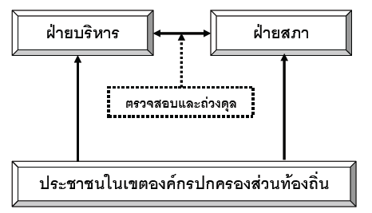
บทบาทและการดำเนินงานของสมาชิกสภาท้องถิ่น

Slide 82
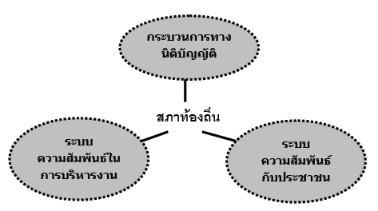
บทบาทและการดำเนินงานของสมาชิกสภาท้องถิ่น

Slide 83
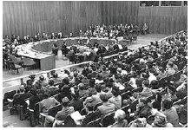
การประชุมสภาท้องถิ่น
การประชุมสภาครั้งแรก
การประชุมสภาท้องถิ่น
การเรียกประชุมสภาท้องถิ่น
การเสนอญัตติ
ร่างข้อบัญญัติ
การอภิปราย

Slide 84
ข้อบัญญัติท้องถิ่น
เทศบาล ใช้ชื่อว่า “เทศบัญญัติ”
องค์การบริหารส่วนจังหวัด ใช้ชื่อว่า “ข้อบัญญัติจังหวัด”
องค์การบริหารส่วนตำบล ใช้ชื่อว่า “ข้อบังคับตำบล”
กรุงเทพมหานคร ใช้ชื่อว่า “ข้อบัญญัติกรุงเทพมหานคร” และ
เมืองพัทยา ใช้ชื่อว่า “ข้อบัญญัติเมืองพัทยา”

Slide 85
ข้อบัญญัติท้องถิ่น
เทศบาล ใช้ชื่อว่า “เทศบัญญัติ”
องค์การบริหารส่วนจังหวัด ใช้ชื่อว่า “ข้อบัญญัติจังหวัด”
องค์การบริหารส่วนตำบล ใช้ชื่อว่า “ข้อบังคับตำบล”
กรุงเทพมหานคร ใช้ชื่อว่า “ข้อบัญญัติกรุงเทพมหานคร” และ
เมืองพัทยา ใช้ชื่อว่า “ข้อบัญญัติเมืองพัทยา”

Slide 86
เกิน 15 วัน
ไม่เห็นด้วย
ผู้ว่าราชการจังหวัด
เห็นด้วย
มติเห็นชอบผ่าน
7 วัน
30 วัน / คะแนน 2 ส่วน 3
ลงมติผ่าน ร่าง ข้อบัญญัติ
7 วัน
ส่งให้ นายก อบจ. ลงนามประกาศใช้
สภา อบจ.
เสนอ ร่าง ข้อบัญญัติ
นายก อบจ.

